Slide 1

Prvotní a druhotná folklórní existence hudebních nástrojů
PhDr. Petr Kalina, Ph.D.
16.10.2012

Slide 2
Leoš Janáček, 1906:
„Hleďte si písně zaznamenat nepozorovaně, bez jeho [zpěvákova] vědomí, zpovzdálí, byť jen v obrysech, tu ten, tu onen motiv [...] Choďme za písní žňovou, když do úpalu slunečního řinčí srpy. Na písni senosečů má ležet vláha rosy. Taneční píseň má se dusit v potu, v dýmu a páře lidské. Teskný pláč nevěsty má být ohlasem ve svatebních písních.”
Jiří Vysloužil – Jan Racek (ed.): Leoš Janáček o lidové písni a lidové hudbě, SNKLU, Praha 1955, s. 312.

Slide 3
Ludvík Kuba, 1889:
„Stýkání s prostým lidem mívá své potíže i v tom případě, když příchozí nevzbudil nedůvěru, jejíž krutý následek jest trpný nezlomný odpor lidu, od něhož potom nelze se dověděti buď ničeho anebo pravého opaku. V Lužici lid takový není, naopak vlídně přijímá cizince, všecko rád poví a vysvětlí, a spadá tím do druhé krajnosti. Toho si není vědom, že bychom jej rádi seznali tak, jak se jeví přirozeně a nenuceně dle své povahy a duševní vyspělosti a proto, jsa vrozenou ochotou svojí puzen jíti nám vstříc, chce se vyšinouti výše. A poněvadž naopak cizinec zamýšlí snésti se na stanovisko lidu, stává se často, že se minou.“
Ludvík Kuba: „Herci“, lužičtí národní hudci. Květy 11, 1889, s. 488.

Slide 4
Folklorismus/ druhá existence folklóru –
označení různých (zpravidla novodobých) forem pěstování a využívání folklórních projevů a prvků.
Slovník české hudební kultury, Praha 1997, s. 233

Slide 5
Jan Krist, Národopisné aktuality 1979:
„Škody způsobené necitlivými úpravami písní se už nyní při výzkumech v terénu jeví jako nedozírné. Moravankové podání totiž krutě stírá původní způsob přednesu lidové písně v různých regionech a prosazuje se jako norma.“

Slide 6
Pavel Kurfürst, 1981:
„Největším prohřeškem naprosté většiny folkloristických souborů je, ať již úmyslná či neúmyslná – ale zato rozsáhlá a vytrvalá – mystifikace konzumentů jejich produkce. Běžní spotřebitelé ... folklorismu jsou totiž přesvědčeni, že folklórní kapely např. v 18. a 19. století byly zrovna takové jako folkloristické muziky ve druhé polovině století dvacátého, že se to na českém a moravském venkově jen hemžilo většími nebo menšími BROLNy, Moravankami a cimbálkami“.

Slide 7
Tradiční muzikanti
Za tradiční muzikanty (tedy nositele prvotní existence folklóru) je nutno považovat pouze ty hudebníky, kteří se svému umění a repertoáru naučili cestou přirozené transmise folklórní tradice, tedy přímým předáváním z generace na generaci a to v prostředí, kde byl folklór přirozenou součástí života svého společenství. Muzikanti, kteří mají profesionální hudební vzdělání nebo ti, kteří přijímají repertoár z folkloristických sbírek či nahrávek, jsou považovány za nositele sekundární folklórní tradice, tedy za nositele folklorismu.

Slide 8
Tradiční hudební nástroje
jednak takové nástrojové typy, které nepřešly do folklórního užívání z profesionální hudby
dále jsou to nástroje, jejichž výrobci byli amatérští řemeslníci, kteří k výrobě nepoužívali postupů převzatých z moderního profesionálního nástrojařství.

Slide 9
Tradiční hudební projevy
Za takové projevy považujeme jen ty, které jsou (resp. byly) konány spontánně, výše vymezenými tradičními muzikanty a (případně) na výše vymezené folklórní hudební nástroje, a to v prostředí, v němž se tyto folklórní projevy rozšířily, a ve kterých jsou plněny všechny původní funkce hudebního folklóru. Jakékoliv projevy pódiové prezentace, kdy jsou folklórní projevy vytrženy ze svého přirozeného prostředí a u nichž je zachována a stavěna do popředí výhradně funkce estetická považujeme za projev druhotné existence folklóru.

Slide 10
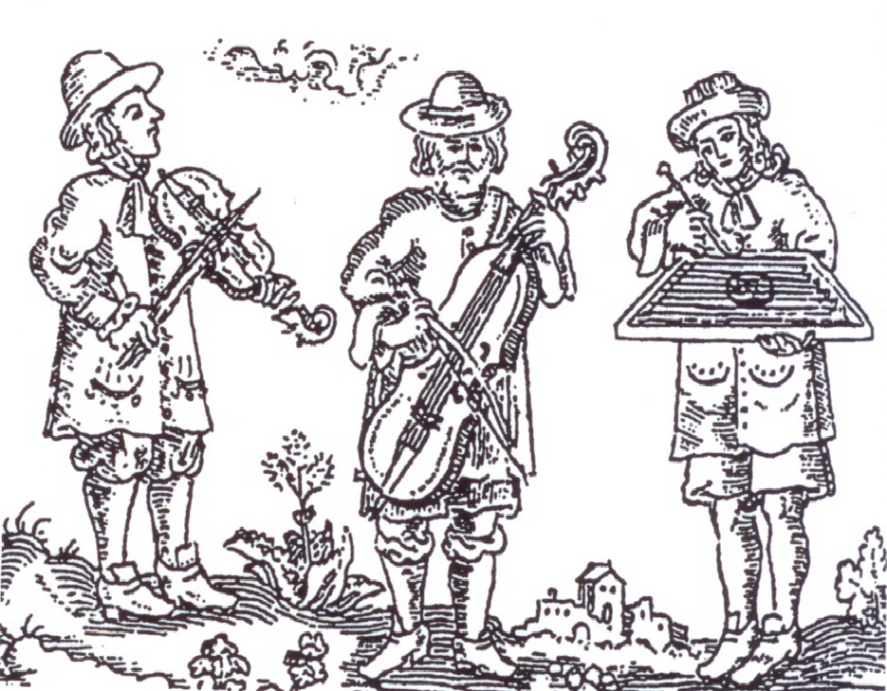
cimbál

Slide 11
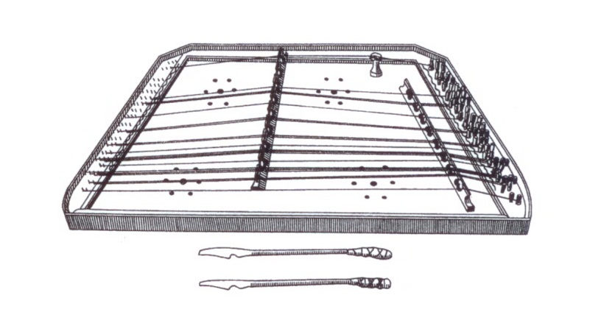

Slide 12
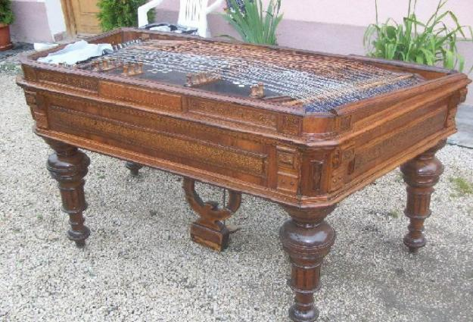
Josef Václav Schunda (1845-1923)
Nagy cymbalom

Slide 13
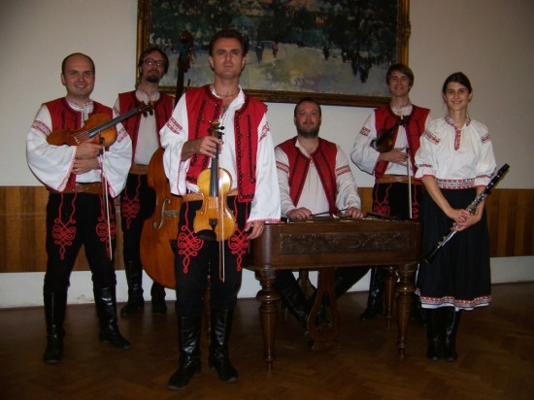

Slide 14
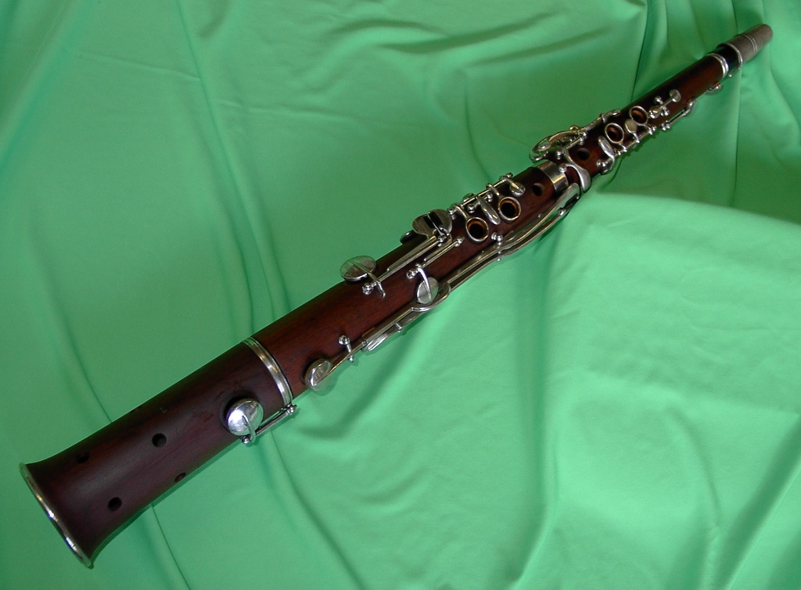
Josef Václav Schunda (1845-1923)
Tarogato

